Slide 1
Zásady hygieny a epidemiológie v sociálnych službách v mimoriadnej situácii epidémie/pandémie.“
PhDr. Mária Kovaľová,PhD.MHA.MBA
Kristina Milewski

Slide 2
Čo sme sa naučili v pandémii
Úvodné cvičenie: Brainstorming

Slide 3
Definície
Epidémia je výskyt najmenej troch prípadov ochorenia, ktoré sú v epidemiologickej súvislosti.
Pandémia respiračných ochorení je stav, keď sú splnené podmienky pandemického šírenia: potvrdenie prenosu nového vírusu z človeka na človeka, jeho prenos v populácii a výskyt zaznamenaný najmenej na dvoch kontinentoch. Pandémiu vyhlasuje Svetová zdravotnícka organizácia.
Endemický výskyt ochorenia je bežne sa vyskytujúce ochorenie za normálnych okolností v určitej populácii na určitom území.

Slide 4
Definície
Rizikové skupiny sú skupiny osôb populácie, u ktorých je predpoklad závažnejšieho priebehu ochorenia. Sú to napríklad osoby vo veku 65 a viac rokov, osoby s chronickým ochorením srdca, ciev, pľúc, obličiek a metabolického systému a osoby s oslabenou imunitou, deti a tehotné ženy.
Infekcia: Vniknutie a vývin alebo rozmnožovanie infekčného agensa v makroorganizme. Výsledkom infekcie môže byť klinicky zjavné (manifestné) ochorenie (typická a atypická infekcia) ako aj infekcia bez klinických príznakov (latentná a inaparentná infekcia). Prítomnosť živých mikroorganizmov na neživých predmetoch nie je infekcia, ale kontaminácia.

Slide 5
Definície
Infektivita
Vlastnosť biologického agensa, ktorá odráža relatívnu ľahkosť, s akou tento dokáže preniknúť a pomnožiť sa v hostiteľskom organizme. Patogény s vysokou infektivitou majú nízku infekčnú dávku a dokážu vyvolať ochorenie pri preniknutí malého počtu infekčných partikúl do organizmu. Infektivita nemá žiadny vzťah k inkubačnému času a k závažnosti vyvolaného ochorenia.
Invazivita
Schopnosť mikróbov prenikať do tkanív hostiteľa, množiť sa v nich a svojou prítomnosťou a produkciou svojich metabolitov poškodzovať vitálne funkcie makroorganizmu.

Slide 6
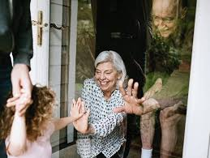
Definície
Izolácia: Oddelenie pacientov (klientov) postihnutých chorobou od ostatných ľudí, aby sa zabránilo ďalšiemu šíreniu choroby na komunitu alebo zdravotných (sociálnych) pracovníkov.
Karanténne opatrenia = karanténa
Zvýšený zdravotný dozor a lekársky dohľad.
Kontakty - Osoby, ktoré sa dostali do kontaktu s potvrdeným alebo pravdepodobným prípadom, počas obdobia začínajúceho sa 24 hodín pred prejavením sa príznakov. Kontakty možno rozdeliť do dvoch skupín:
Kontakty v domácnosti a osoby, ktoré boli v priamom kontakte s prípadom, kontakty s infekčným materiálom;
Osoby, ktoré strávili istý čas v tom istom priestore alebo mali spoločný klimatizačný systém, ako postihnuté prípady.

Slide 7
Špeciálna epidemiológia
Nákazy dýchacích ciest
Nákazy dýchacích ciest tvoria najrozsiahlejšiu a najčastejšie sa vyskytujúcu skupinu infekčných chorôb. Charakteristickou vstupnou bránou infekcie pre tieto nákazy je sliznica dýchacích ciest. Najčastejším mechanizmom prenosu pôvodcu nákazy je vdýchnutie ( inhalácia). Najčastejším faktorom prenosu je vzduch kontaminovaný výlučkami horných dýchacích ciest chorého.

Slide 8
Definície
Nosič - Človek alebo zviera bez klinických príznakov ochorenia, ktorý vo svojich tkanivách prechováva a vylučuje infekčný agens a je potenciálnym zdrojom nákazy pre vnímavého hostiteľa. Nosičstvo môže existovať v priebehu inaparentnej infekcie (zdravý, asymptomatický nosič) alebo počas inkubačného času (nosič v inkubácii), v rekonvalescencii, alebo u perzistujúcich infekcií (chronický nosič). Nosičstvo môže byť krátkodobé i dlhodobé s vylučovaním pravidelným aj intermitentným.
Ohnisko nákazy - Lokalita, v ktorej sa uskutočňuje proces šírenia nákazy Jej súčasťou je zdroj (zdroje) nákazy, vnímaví hostitelia, ktorí mohli byť exponovaní infekčným agensom, a tiež všetky súčasti vonkajšieho prostredia tejto lokality.

Slide 9
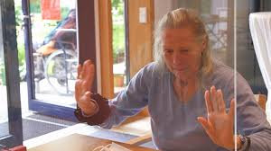
Definície
Ohrozenie - Stav systému, ktorý vzniká a trvá v dôsledku existencie a uvedomenia si potenciálneho narušenia jeho bezpečnosti. Je to aktivizované riziko, ktoré pôsobí proti záujmom subjektu a konkrétnej situácie, ktoré bezprostredne znemožňujú naplnenie jeho záujmov.
Ohrozenie verejného zdravia - Udalosť (incident), stav alebo látka, ktorej existencia predstavuje potenciálnu rýchlu, priamu alebo nepriamu hrozbu pre zasiahnutú verejnosť, v miere postačujúcej na vyvolanie krízy.

Slide 10
Definície
Pandémia - Veľmi rozsiahla epidémia, ktorá spravidla prekračuje hranice štátov a niekedy aj kontinentov a na rozdiel od epidémie nie je priestorovo ohraničená. Pandémia vzniká rýchlym rozšírením pôvodcu, proti ktorému ešte nie je v populácii ani čiastočná imunita.
Pandemický plán - cieľom dokumentu je zabezpečenie pripravenosti štátu na pandémiu akútnych respiračných ochorení, ďalej len (pandémie), stanovenie úloh verejných inštitúcii a organizácii v pôsobnosti rezortov pri príprave na pandémiu a v čase vyhlásenej pandémie.

Slide 11
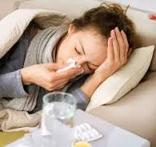
Nákazy dýchacích ciest
Nákazy dýchacích ciest sa vyznačujú vysokou chorobnosťou, najmä v najmladších a najstarších vekových skupinách , niektoré aj vysokou úmrtnosťou.
Vyskytujú sa na celom svete sporadicky, v lokálnych i rozsiahlych epidémiách. Väčšina týchto nákaz má sezónny charakter (chladné mesiace roka).

Slide 12
Nákazy dýchacích ciest
Medzi epidemiologicky najvýznamnejších pôvodcov nákazy dýchacích ciest patria: cvičenie
Niektoré z tejto skupiny nákaz sa môžu prenášať aj kontaminovanými rukami alebo predmetmi, zriedkavo aj alimentárnym spôsobom (napr. tuberkulóza,streptokokové infekcie).
Pôvodca nákazy - Etiológia pôvodcov nákazy je veľmi pestrá.

Slide 13
Nákazy dýchacích ciest
Typický pre ne je opakovaný hromadný výskyt v cyklických obdobiach.
Pre svoju každoročne vysokú incidenciu sú najmä chrípka ale aj ostatné akútne respiračné ochorenia vážnym zdravotným
i ekonomickým problémom.

Slide 14
Nákazy dýchacích ciest
Vírusy - v. chrípky a pôvodcovia akútnych respiračných infekcií
(vírus parachrípky, RS vírusy, adenovírusy, ECHO vírusy, koronavírusy, rinovírusy a coxackie vírusy), pôvodcovia exantémových ochorení
(vírusy osýpok a rubeoly), v. parotitídy, v herpes siplex...
Baktérie - korynobaktérie, hemofily, streptokoky, stafylokoky, mykobaktérie, mykoplazmy, legionely,meningokoky.

Slide 15
Nákazy dýchacích ciest Diagnostika
Klinická založená je na dýchacích ťažkostiach, ale aj na kožných príznakoch. Epidemiologická - zistený kontakt s chorým albo nosičom pôvodcu nákazy. Laboratórna - kultivačný, serologický alebo mikroskopický dôkaz pôvodcu nákazy.
Inkubačný čas - Môže byť len niekoľko dní (chrípka) až týždňov (tuberkulóza)
Prameň pôvodcu nákazy - Najčastejšie chorý človek alebo nosič.

Slide 16
Zásady prevencie
Najspoľahlivejšou prevenciou nákaz dýchacích ciest je očkovanie.
Nákazy, ktorým možno predchádzať očkovaním sú: diftéria, pertussis, hemofilové invazívne ochorenia, chrípky, parotitída, pneumokokové invazívne ochorenia , meningkokové infekcie, tuberkuloza.

Slide 17
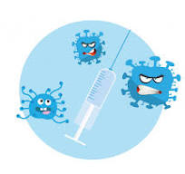
Imunita
Vakcínou indukovaná imunita poskytuje osobnú ochranu alebo kolektívnu imunitu pri nahromadení dostatočného počtu imúnnych osôb.
Kolektívna imunita bráni šíreniu nákazy v spoločnosti a poskytuje čiastočnú imunitu pre vnímavé osoby.
Izolácia a liečenie pacientov znižuje počet prameňov nákazy a skracuje ich infekčnosť.

Slide 18
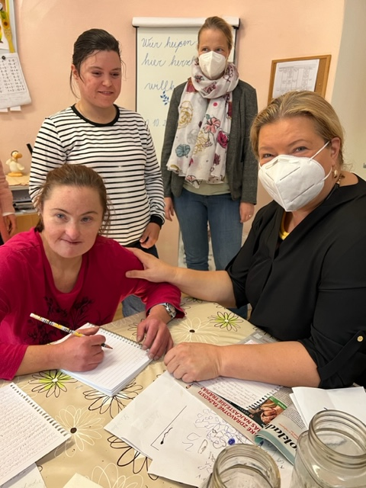
Preventívne opatrenia
Opatrenia proti prenosu nákazy vzhľadom na univerzálnosť vzduchu môžu len čiastočne ovplyvniť jej prenos.
Určité zníženie prenosu možno dosiahnuť výmenou vzduchu v miestnostiach vetraním, klimatizačnými systémami s filtráciou a dezinfekciou vzduchu, nosením masiek a pod.
Spôsob správania osôb tiež môže prispieť k zníženiu šírenia infekcie (chránenie úst pri kýchaní, kašľaní a pod.)

Slide 19
Akútne respiračné ochorenia
Akútne respiračné ochorenia sú najrozšírenejšou skupinou medzi nákazami prenášanými vzdušnou cestou. Podieľajú sa 20 - 30 % na návštevách pacientov u praktických lekárov. I keď veľká väčšina má ľahký priebeh u detí a osôb nad 60 rokov sú časté komplikácie, napr. pri chrípke sa udáva celkove 9,3 % komplikácií ale vo vekovej skupine nad 65 rokov až 73 % Podľa definície SZO medzi akútne respiračné ochorenia zahrňujeme nádchu, tonzilitídu, sinusitídu, zápal stredného ucha, laryngitídu, tracheitídu, bronchitídu, pneumóniu a bronchopneumóniu.

Slide 20
Hlásenia
Údaje o výskyte akútnych respiračných ochorení sa získavajú z týždenných hlásení praktických lekárov, ktoré môžu byť plošné alebo získané sentinelovou surveillance
(hlásenie len vybranej skupiny praktických lekárov).

Slide 21
Infekčné riziká
Infekcia – nákaza je proces, ktorý sa začína vniknutím patogénnych (choroboplodných) mikroorganizmov do vnímavého jedinca. V ňom sa mikroorganizmy rozmnožujú a svojimi choroboplodnými vlastnosťami narúšajú normálne funkcie jedinca (makroorganizmu, hostiteľa). V priebehu tohto procesu sa navzájom ovplyvňujú a môžu meniť.
Prenosnou chorobou sa rozumie každé ochorenie, ktoré môže byť prenesené na človeka. Prenosné (infekčné) ochorenia vyvolávajú pôvodcovia nákazy, t.j. choroboplodné (patogénne alebo podmienene patogénne) mikroorganizmy: baktérie, vírusy, mikroskopické huby (plesne a kvasinky) a parazity (prvoky i článkonožce).
Fázy infekčného ochorenia sú:
1. inkubačný čas – čas od vniknutia choroboplodného mikroorganizmu do vnímavého jedinca po objavenie sa prvých príznakov ochorenia
2. prodromálne príznaky – obdobie objavenia sa niektorých, avšak ešte nie typických príznakov ochorenia

Slide 22
Fázy infekčného ochorenia
3. rozvinuté príznaky – obdobie prítomnosti typických príznakov určitého konkrétneho ochorenia
4. rekonvalescencia – obdobie po vlastnom ochorení, keď už miznú hlavné príznaky ochorenia (jedinec sa cíti takmer zdravý), ale niektoré príznaky ochorenia ešte pretrvávajú.
Aby sa infekčná choroba mohla preniesť je potrebný:
prameň nákazy
cesta prenosu
vnímavý jedinec

Slide 23
Definície
Prameň nákazy je druh makroorganizmu, ktorý sa vo vývoji príslušnej infekčnej choroby stal prirodzeným prostredím prežívania a rozmnožovania jej pôvodcu a z ktorého sa tento vylučuje spôsobom umožňujúcim prenos na ďalšieho jedinca. Prameňom nákazy môže byť chorý človek, nosič patogénnych mikroorganizmov, infikované zviera.
Chorý človek je najdôležitejším typom prameňa nákazy, keďže väčšinu infekčných chorôb tvoria choroby prenášajúce sa z človeka na človeka.
Ohnisko nákazy – miesto, kde sa zdržiava, žije, pracuje prameň pôvodcu nákazy a kde sú podmienky pre ďalšie šírenie, má svoje priestorové a časové ohraničenie.

Slide 24
Definície
Nosičstvom patogénnych mikroorganizmov rozumieme prežívanie, rozmnožovanie a vylučovanie pôvodcov z organizmu človeka alebo zvierat bez súčasných klinických príznakov ochorenia.
Infekcia sa prejavuje prítomnosťou pôvodcu a tým šírením pôvodcu ochorenia, zmenami imunologickými (tvorba protilátok), biochemickými (napr. vzostup hladiny transamináz) a hematologickými (zmeny v krvnom obraze)...

Slide 25
Definície
Prenos nákazy je proces, pri ktorom dochádza k vylučovaniu choroboplodných zárodkov do vonkajšieho prostredia, k ich prežívaniu vo vonkajšom prostredí a k ich vniknutiu do ďalšieho organizmu.
Mechanizmus prenosu, t.j. spôsob, akým sa prenos nákazy uskutoční, závisí od lokalizácie chorobného procesu v tele, pretože táto potom určuje, ako sa zárodky z organizmu dostávajú do vonkajšieho prostredia, napr. črevným obsahom, vydychovaným vzduchom, krvou alebo sekrétmi a odlúčenými čiastočkami z chorých miest kože, jej adnexov alebo slizníc. Podľa mechanizmu prenosu sa prenosné ochorenia delia na štyri základné skupiny:
1. črevné nákazy
2. nákazy dýchacích ciest
3. krvné nákazy
4. nákazy kože a povrchových slizníc

Slide 26
Hlavné znaky jednotlivých skupín
Posledným článkom epidemického procesu je vnímavý jedinec. Pritom je do značnej miery individuálna – závisí od veku, pohlavia, obranyschopnosti organizmu, životného štýlu a pod.
1. Črevné nákazy tvoria rozsiahlu skupinu infekčných chorôb s charakteristickou lokalizáciou chorobného procesu v tráviacom trakte (najmä v črevách). Infekcia sa prenáša fekálno– orálne tak, že pôvodcovia črevných nákaz opúšťajú infikovaný organizmus stolicou (príp. i močom), dostávajú sa do vonkajšieho prostredia a následne vnikajú do ďalšieho organizmu ústnou dutinou (neumytými rukami, kontaminovanou vodou alebo potravinami).
Pri potravinách môže významnú úlohu zohrávať ich znečistenie hmyzom (najmä muchami).

Slide 27
Hlavné znaky jednotlivých skupín
2. Nákazy dýchacích ciest patria medzi najrozšírenejšie ochorenia. Sú charakteristické lokalizáciou chorobného procesu hlavne v dýchacích cestách. Z typických treba spomenúť napr. nádchu, chrípku, angíny, zápaly priedušiek a pľúc, pľúcnu tuberkulózu, záškrt, čierny kašeľ, niektoré sú spojené i s charakteristickou vyrážkou kože (ako osýpky, ovčie kiahne, šarlach a i.).
Pretože mikroorganizmy spôsobujúce tieto nákazy sa nachádzajú v dýchacom trakte vo vlhkom prostredí (hlienoch, sekrétoch), do vonkajšieho prostredia sa vylučujú najmä kvapôčkami sekrétov zo slizníc dýchacích ciest, a to pri vydychovaní, kašli, kýchaní, prípadne siakaní (tzv. kvapôčková infekcia). Prenos týchto ochorení sa môže diať i prostredníctvom vdychovania zvíreného, mikroorganizmami kontaminovaného prachu.

Slide 28
Hlavné znaky jednotlivých skupín
3. Krvné nákazy tvoria skupinu prenosných ochorení s charakteristickou lokalizáciou pôvodcov nákazy v krvi. Mechanizmus prenosu pri týchto nákazách je viazaný na hmyz cicajúci krv (komár, kliešť). Vniknutie pôvodcu nákazy do ďalšieho organizmu sa deje takmer výlučne pri cicaní krvi nakazeným hmyzom. Ide zväčša o choroby tropického a subtropického pásma, u nás do úvahy prichádza najmä kliešťový zápal mozgu.
Ďalšou skupinou sú nákazy kože a povrchových slizníc, s charakteristickou lokalizáciou infekčného procesu na koži a povrchových slizniciach (nos, ústa, pohlavné orgány, spojovky). Pri niektorých nákazách sa infekčný proces šíri i do hlbších partií organizmu a postihuje i niektoré vnútorné orgány. Pre prenos týchto nákaz sú však podstatné výlučky povrchových lézií, ktoré sa potom či už priamo alebo nepriamo rôznymi predmetmi dennej potreby prenášajú na ďalších jedincov.
Ďalšou skupinou sú ochorenia s osobitným mechanizmom prenosu ako sú vírusové zápaly pečene (infekčné žltačky typu B a C, AIDS, syfilis, ktoré sa bežným sociálnym kontaktom neprenášajú.

Slide 29
Všeobecné zásady boja proti prenosným chorobám - nečakať
Ide o zneškodňovanie prameňov nákazy, prerušenie ciest prenosu nákazy, zvyšovanie kolektívnej imunity špecifickou profylaxiou, či už celého obyvateľstva alebo aspoň najviac exponovaných populačných skupín. a o opatrenia v mieste výskytu (ohnisku) nákazy, inými slovami ide o prerušenie procesu šírenia choroby (epidemického procesu) s tým, že je ho potrebné prerušiť čo najskôr a vo všetkých jeho fázach.

Slide 30
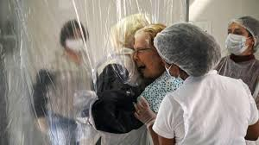
Všeobecné zásady boja proti prenosným chorobám
Zneškodňovanie prameňov nákazy zahŕňa:
1. izoláciu prameňov nákazy od ostatného obyvateľstva za podmienok, ktoré znemožnia ďalší prenos nákazy. Dobu izolácie stanovuje ošetrujúci lekár, pričom závisí od druhu ochorenia.
2. liečbu stanovuje ošetrujúci lekár podľa druhu a závažnosti priebehu infekčného ochorenia.
3. opatrenia pri nosičstve zahŕňajú:
vyhľadávanie nosiča (pri brušnom týfuse, dyzentérii, pohlavných chorobách, vírusovom zápale pečene typu B a pod.)
úpravu životných podmienok v domácom prostredí alebo v zamestnaní nosiča tak, aby neznamenal nebezpečenstvo nákazy pre svoje okolie
izoláciu nosiča len pri osobitne nebezpečných ochoreniach (napr. agresívny covid, cholera, TBC).

Slide 31
Prerušenie ciest prenosu
sa uskutočňuje podľa mechanizmu prenosu ochorení:
1. pri črevných nákazách spočíva hlavne v zabezpečovaní zásobovania obyvateľstva bezchybnou pitnou vodou (z overených zdrojov, dezinfekcia chlórovaním), v správnom odkanalizovaní (tak, aby sa vylúčila mikrobiologická kontaminácia vodných zdrojov), v zabezpečení obyvateľstva hygienicky neškodnými potravinami, v boji proti hmyzu a hlodavcom a v dodržiavaní zásad osobnej hygieny (hlavne umývanie rúk)
2. pri nákazách dýchacích ciest je potrebné zabezpečiť riadne vetranie uzavretých priestorov, v ktorých sa zdržujú ľudia. Osobitný význam má vhodne riešená vzduchotechnika v prevádzkach. V prípade epidémií sa obmedzujú hromadné akcie, návštevy v nemocniciach, uzatvárajú sa kolektívne zariadenia (školy, škôlky, jasle a pod.),

Slide 32
Prerušenie ciest prenosu
3. pri krvných nákazách sa uplatňuje hlavne plošná dezinsekcia, meliorácie (likvidácia močiarov) a pod.
Význam majú aj ostatné ochranné opatrenia (boj proti všiam, ochranný odev, siete proti hmyzu, použitie repelentných prostriedkov a pod.)
4. pri nákazách kože a povrchových slizníc je potrebné predovšetkým dodržiavať zásady osobnej hygieny.

Slide 33
Opatrenia v ohnisku nákazy
– súbor špeciálnych opatrení, ktoré špecificky usmerňujú a vykonávajú orgány na ochranu zdravia v spolupráci s ostatnými zložkami zdravotníctva a štátnej správy.
Dezinfekcia – je ničenie choroboplodných zárodkov ( prerušenie cesty nákazy od prameňa pôvodcu nákazy k vnímavému jedincovi). Vykonáva sa pomocou dezinfekčných prostriedkov v správnych koncentráciách.
Dezinsekcia – je ničenie článkonožcov (hmyz v ohnisku nákazy). Využívajú sa mechanické, chemické, fyzikálne a biologické prostriedky.
Deratizácia – je ničenie hlodavcov. Využívajú sa prostriedky mechanické, biologické, chemické. Uplatňuje sa najmä tam, kde prameňom pôvodcu nákazy sú hlodavce.

Slide 34
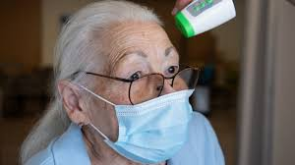
Monitoring u klientov pri infekčných ochoreniach dýchacích ciest (covid...)
Monitoring klinických príznakov infekčného ochorenia (meranie telesnej teploty, kašeľ, únava, sťažené dýchanie...)

Slide 35
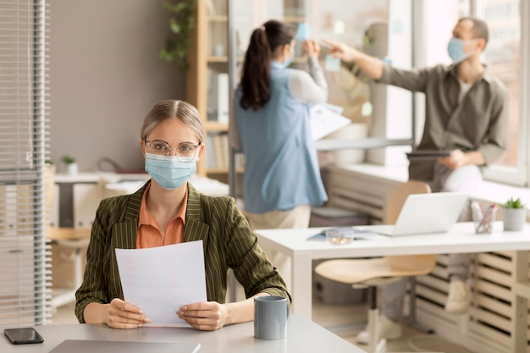
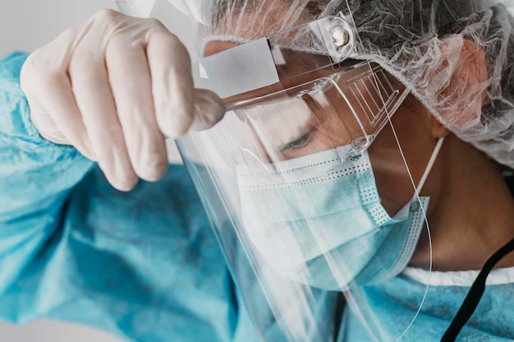
Izolačná miestnosť – červená zóna
Vypracovať si postup pre starostlivosť o klienta v izolačnej miestnosti/ v priestoroch červenej zóny.

Slide 36
Vstupný bariérový filter zamestnanca
Monitoring klinických príznakov infekčného ochorenia (meranie telesnej teploty, kašeľ...) pred vstupom do prevádzky.
Monitoring klinických príznakov infekčného ochorenia (meranie telesnej teploty, kašeľ...) počas pracovnej doby.
Určenie a vytvorenie miestnosti pre bezpečné obliekanie/vyzliekanie OOPP zamestnancov (čistá / zelená zóna) na účel preventívneho oddelenia od personálu pracujúceho so suspektným prijímateľom.
Určenie a vytvorenie pracovnej miestnosti (s dokumentáciou, vyčlenenými zdravotnícko-kompenzačnými a opatrovateľskými, terapeutickými pomôckami), pre zamestnancov vykonávajúcich odbornú starostlivosť o suspektného klienta. miestnosti.

Slide 37
Vstupný bariérový filter zamestnanca
Určenie a vytvorenie šatne pre zamestnancov zo zelenej zóny.
Určenie a vytvorenie šatne pre zamestnancov červenej zóny.
Určenie a vytvorenie priestorov na osobnú hygienu, odpočinok/spánok, kontakt s rodinou, stravovanie počas viacdňového pobytu zamestnanca v prevádzke (v krízovej službe) pre zamestnancov červenej zóny.

Slide 38
Opatrenia v ZSS/ v domácom prostredí
Aktualizácia používaných dezinfekčných prostriedkov so zameraním na prípravky odporúčané k používaniu v prevencii pred prenosnou chorobou.
Aktualizácia plánu dezinfekcie so zameraním na (príklady):
dezinfekcia bežných dotykových plôch v celej prevádzke, v domácom prostredí (stolíky, držadlá a madlá, kľučky s minimálnou dezinfekciou jedenkrát v dennej a jedenkrát v nočnej zmene),
dezinfekcia priestorov prostredníctvom germicídnych žiaričov s otvoreným systémom (bez prítomnosti ľudí – napr. v nočnej zmene) pre spoločné priestory, spoločenské miestnosti, čakárne, návštevné miestnosti, chodby a izby klientov

Slide 39
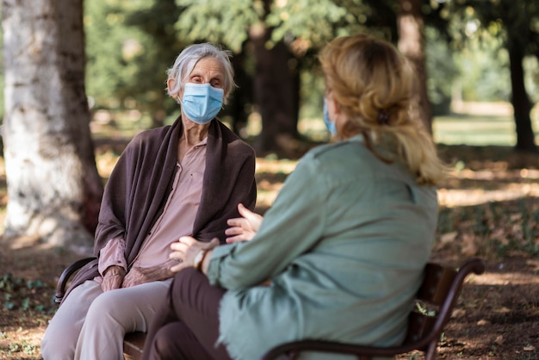
Čistenie vzduchu
Kontrola vetrania izieb a priestorov s pohybom a prítomnosťou ľudí
Zabezpečenie častého pobyty klientov na čerstvom vzduchu v trvaní aspoň päť minút jednorazovo.

Slide 40
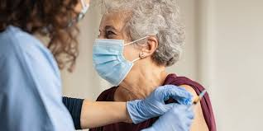
Zabezpečenie očkovania
Komunikácia s klientmi
Osveta k očkovaniu

Slide 41
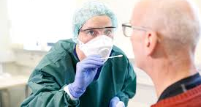
Monitoring ochorenia

Slide 42
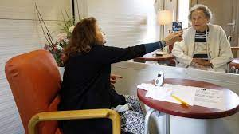
Monitoring psychického stavu
Ak sú klienti dlho izolovaní minitorujeme ich náladu, potreby a požiadavky
Spolupráca s rodinou a priateľmi prijímateľov sociálnej služby (ďalej len „PSS“) v pobytových zariadeniach patrí k základnej filozofii profesionálnej starostlivosti. Pre odborné a efektívne zvládanie pandemickej situácie, ako aj udržania či zlepšenia zdravotného stavu PSS, je dôležitý kontakt s príbuznými a blízkymi vzťahovými osobami.

Slide 43
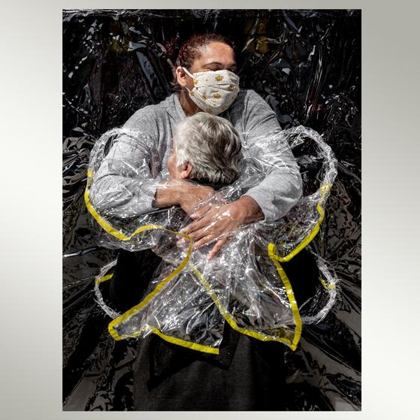
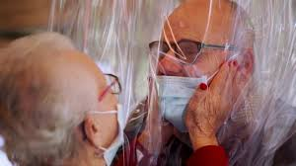
Spolupráca s príbuznými
Príbuzný, alebo blízka osoba PSS je postavená do role návštevníka poskytovanej sociálnej služby. Pri tejto role si musíme uvedomiť, že v skutočnosti nejde o návštevníka zariadenia, ale návštevníka PSS.
Príbuzný navštevuje PSS v role otca, matky, dcéry, syna, zaťa, nevesty, vnuka a v iných rolách, v ktorých vytvárajú svoj vzájomný súkromný vzťah. Prejavy týchto vzťahov sa dostávajú nielen do súkromného života klienta, ale sa prenášajú aj do prostredia zariadenia, ako aj samotnej služby (odborných, ako aj obslužných činností). Preto je potrebné veľmi citlivo vnímať zariadenie sociálnych služieb na jednej strane ako pracovné prostredie, v ktorom sa vykonávajú plánované, ale aj neplánované činnosti, ale na druhej strane, je dôležité ponechať v čo najväčšej miere priestor pre súkromie samotným prijímateľom, ako aj ich návštevám.

Slide 44
Ďakujeme za pozornosť
Vzdelávací materiál bol ako výstup vložený do systému ERASMUS len v slovenskom jazyku, pretože tento materiál bol vytvorený hlavne pre slovenského partnera a organizácie v Európskej únii, ktoré nemajú vzdelávacie programy v rámci hygienicko epidemiologických tém ešte spracované. Nemeckí partneri sú v tejto oblasti ďalej. Vzdelávací program, ktorý bol spoločne vytvorený s nemeckým partnerom preto pôjde v rámci udržateľnosti projektu ešte do akreditačného procesu na Ministerstvo školstva. Nemecký partner tento materiál nepotrebuje akreditovať. Opatrovatelia a sestry v Nemecku majú už v rámci trojročného vzdelávacieho programu hygienu a epidemiológiu ako predmet.

